Slide 1
Niners a ERKO
RoboPalach
Gymnázium Jana Palacha, Mělník

Slide 2
Esp32

Slide 3
Co je Esp32 a co umí?
velice povedený nástupce Esp8266
V našich končinách není moc známé
Samotná vývojová deska není vhodná pro začátečníky
Nečekané možnosti díky podpoře programování ve Wiring a microPythonu
WiFi a Bluetooth 4.2(BLE)
Dvě jádra
160 Mhz
Flash 4MB
SRAM 512kB
36 GPIO
Podpora SPI, I2C, UART

Slide 4
Je opravdu tak dobré?
 | Esp32 | Arduino
Počet jader | 2 | 1
Architektura | 32bit | 8bit
Frekvecne CPU | 160Mhz | 16Mhz
WiFi | Ano | Ne
Bluetooth | Ano | Ne
Flash | 4/16Mb | 32KB
RAM | 512KB | 2KB
GPIO | 36 | 14
Sběrnice | SPI, I2C, UART, CAN | SPI,I2C, UART
ADC | 18 | 6
DAC | 2 | 0
PWM | 16 | 6
Cena | 5$ | 3$

Slide 5
Není nebe bez mráčku
Některé piny nelze použít i přes to, že jsou na deskách vyvedeny
Jiné piny zase ovlivňují boot
Jeden celý analogový kanál nefunguje při používání WiFi
Ohlídat, který pin lze použít je pro začátečníka složité
to nás vedlo k vytvoření vlastních vývojových desek.

Slide 6
Niners a ERKO

Slide 7
Proč vlastní desky?
Původní důvody:
  Zjednodušit si práci s Esp32
  Rychlé ověření nápadů a programů na funkčním hardware
  Něco se naučit
Nynější důvody:
  Vytvořit vlastní platformu pro začátečníky i pokročilé
  Mít vysoce modulární desku
  Něco se naučit
  Předat zkušenosti dál

Slide 8
Na začátku byl nápad.
Dva nápady
Větší a otevřenější ERKO proti malým a uzavřeným Niners

Slide 9
ERKO – Esp32 Robo Kit One
Velká deska
Neklade požadavky na uživatele, ale uživatel na ni
Co největší volnost

Slide 10
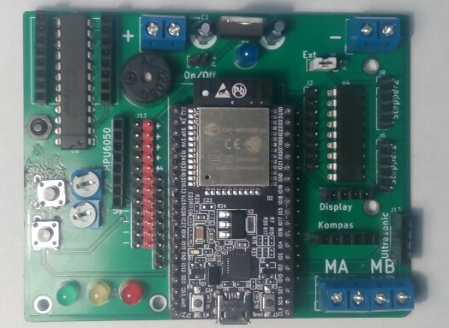
ERKO - DPS

Slide 11
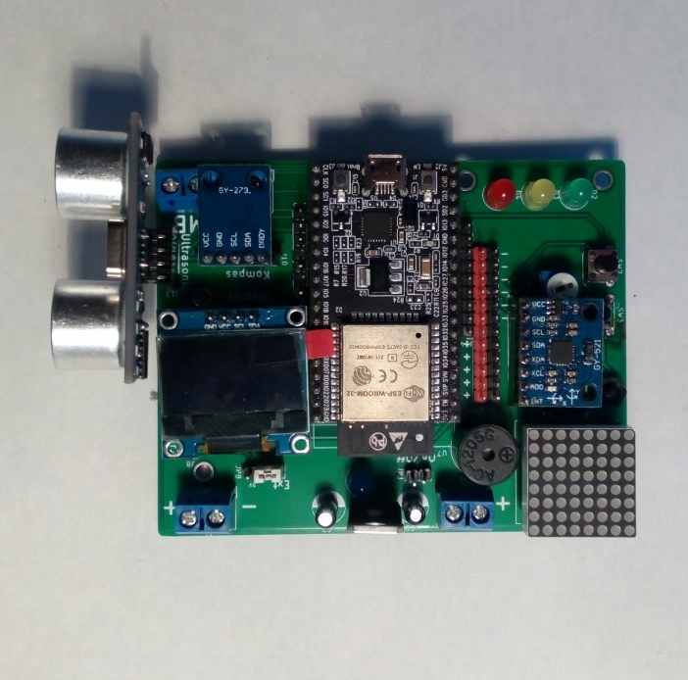
ERKO – DPS v “plné polní”

Slide 12
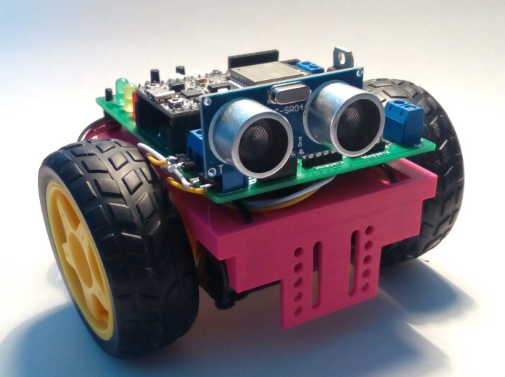
ERKO – s podvozkem

Slide 13
Niners
Malý robot (splňuje podmínky většiny robotických soutěží)
Uzavřený => základní deska, na kterou se připojují moduly
Navržený primárně pro začátečníky

Slide 14
Niners – DPS

Slide 15
Niners - podvozek

Slide 16
Niners se v prvních testech osvědčili jako lepší nápad

Slide 17
Software a programovací možnosti
Wiring(Arduino)
MicroPython
NinOS – náš vlastní systém

Slide 18
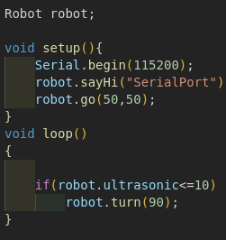
Wiring

Slide 19
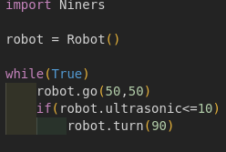
MicroPython

Slide 20
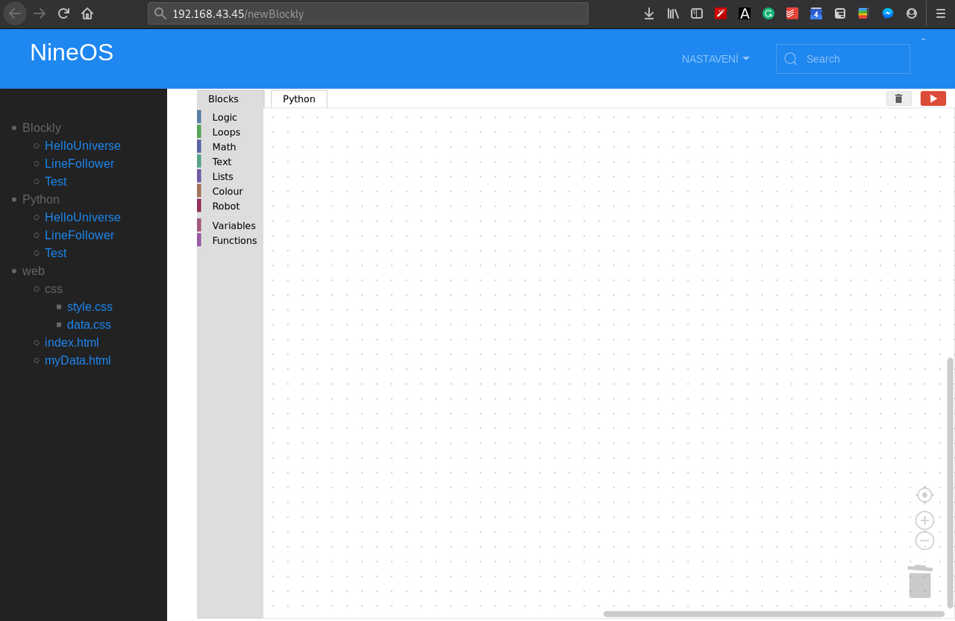
NinOS

Slide 21
Znalostní skupiny a výuka

Slide 22
Niners - Zelenáči
6. třída/Prima, prvák
Osvojení základních programátorských návyků
Uvedení do světa robotiky
NinOS a blockly

Slide 23
Niners - Zkušení
Seznámení se s elektronickými obvody a součástkami
Návrh vlastního modulu
  3d modelování
  Návrh dps
Wiring
Řešení robotických úloh

Slide 24
Niners - Pokročilý
Bezdrátová komunikace
Složitější robotické úlohy
Python/Wiring

